Slide 1
Trường THPT Ngô Lê Tân
Tổ Toán – Tin
BÀI 17
HÀM SỐ LIÊN TỤC
(Tiết 1)
GV: Nguyễn Thị Mỹ Hạnh
Lớp 11A4

Slide 2
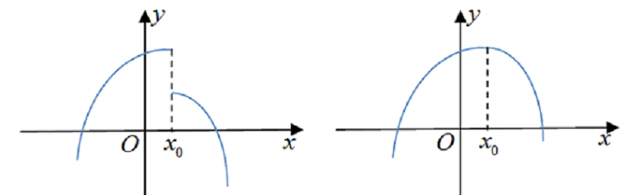
KHỞI ĐỘNG
Câu hỏi 1: Cho hàm số
Tính giới hạn và so sánh giá trị này với ?
Hình 1 Hình 2
Câu hỏi 2: Cho hai đồ thị hàm số. Đồ thị nào được vẽ bằng một nét liền?

Slide 3
KHỞI ĐỘNG
Câu hỏi 1: Cho hàm số
Tính giới hạn và so sánh giá trị này với ?
Đáp án:
Ta có
và
Vậy
Ta nói hàm số liên tục tại điểm

Slide 4
Quan sát hình vẽ và trả lời câu hỏi
a.
Chú ý
Hình 1 Hình 2
Câu hỏi 2: Cho hai đồ thị hàm số. Đồ thị nào được vẽ bằng một nét liền?
TL 2: Đồ thị ở hình 2 được vẽ bằng một nét liền.
Khi đó ta nói hàm số ở hình 1 gián đoạn tại điểm x₀ và hàm số ở hình 2 liên tục tại điểm x₀.

Slide 5
17
HÀM SỐ LIÊN TỤC
Tiết 1
1
HÀM SỐ LIÊN TỤC TẠI MỘT ĐIỂM
2
HÀM SỐ LIÊN TỤC TRÊN MỘT KHOẢNG
Tiết 2
3
MỘT SỐ TÍNH CHẤT CƠ BẢN
LUYỆN TẬP

Slide 6
1. HÀM SỐ LIÊN TỤC TẠI MỘT ĐIỂM
Định nghĩa
Cho hàm số xác định trên khoảng chứa điểm
Hàm số được gọi là liên tục tại điểm nếu
Hàm số không liên tục tại được gọi là gián đoạn tại điểm đó.
Ví dụ 1
Xét tính liên tục của hàm số tại điểm
Lời giải
Ta thấy hàm số xác định trên , do đó thuộc tập xác định của hàm số.
Bước 1: Tìm tập xác định và kiểm tra có nằm trong TXĐ không?
Bước 2: Tìm và so sánh với . Kết luận về tính liên tục
. Lại có .Vậy hàm số liên tục tại

Slide 7
1. HÀM SỐ LIÊN TỤC TẠI MỘT ĐIỂM
Nếu dấu bằng không xảy ra thì ta kết luận như thế nào?
Lưu ý:
Hàm số liên tục tại khi và chỉ khi
Ví dụ 2
Xét tính liên tục của hàm dấu tại điểm
Lời giải
Ta thấy ,
Do đó không tồn tại giới hạn
Vậy hàm số này gián đoạn tại 0.

Slide 8
1. HÀM SỐ LIÊN TỤC TẠI MỘT ĐIỂM
Lưu ý:
Hàm số liên tục tại khi và chỉ khi
Luyện tập 1
Xét tính liên tục của hàm số tại điểm
Lời giải
Ta thấy ……………… , …………… , …..
Do đó …………………………………
Kết luận: ………………………………
Vậy hàm số này liên tục tại

Slide 9
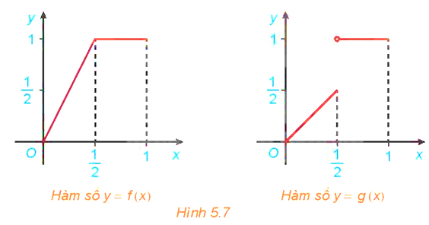
17
2. HÀM SỐ LIÊN TỤC TRÊN MỘT KHOẢNG
CH1: Hàm số liên tục trên khoảng khi nào?
CH2: Hàm số liên tục trên đoạn khi nào?
CH3: Quan sát đồ thị hai hàm số và nhận xét về tính liên tục trên khoảng ?
Chú ý

Slide 10
17
2. HÀM SỐ LIÊN TỤC TRÊN MỘT KHOẢNG
TL1: Hàm số liên tục trên khoảng khi nó liên tục tại mọi điểm thuộc khoảng này.
TL2: Hàm số liên tục trên đoạn khi nó liên tục tại mọi điểm thuộc khoảng và liên tục tại hai điểm đầu mút a và b, tức là
Chú ý
TL3: Hàm số liên tục trên khoảng

Slide 11
17
2. HÀM SỐ LIÊN TỤC TRÊN MỘT KHOẢNG
Hàm số được gọi là liên tục trên khoảng nếu nó liên tục tại mọi điểm thuộc khoảng này.
Hàm số được gọi là liên tục trên đoạn nếu nó liên tục trên khoảng và .
Chú ý
* Lưu ý: Các khái niệm hàm số liên tục trên nửa khoảng như
được định nghĩa theo cách tương tự.
* Nhận xét: Đồ thị của hàm số liên tục trên một khoảng là một đường liền trên khoảng đó.

Slide 12
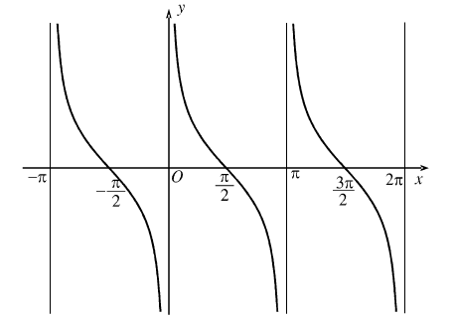
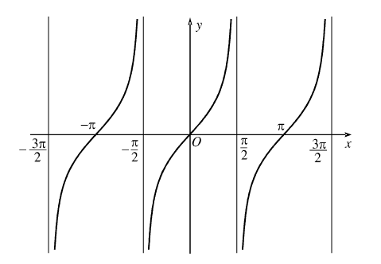
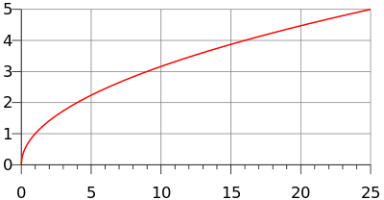
2. HÀM SỐ LIÊN TỤC TRÊN MỘT KHOẢNG
Như vậy những hàm số này sẽ bị gián đoạn tại những điểm mà tại đó hàm số không xác định.
Tính liên tục của các hàm số sơ cấp cơ bản đã biết
Hàm số đa thức và các hàm số liên tục trên R.
Hàm số và hàm phân thức hữu tỉ (thương của hai đa thức) liên tục trên tập xác định của chúng.
Chú ý

Slide 13
2. HÀM SỐ LIÊN TỤC TRÊN MỘT KHOẢNG
Luyện tập 2
Tìm các khoảng trên đó hàm số liên tục.
Lời giải:
Tập xác định của hàm số là ……………………… .Vậy liên tục trên các khoảng…………… và …………...

Slide 14
Trò chơi Tưới hoa

Slide 15
Mình tưới chậu hoa nào đây?

Slide 16
Câu 1: Cho hàm số liên tục trên khoảng . Điều kiện cần và đủ để hàm số liên tục trên đoạn là
A. và
B
B.
và
và
C.
và
D.

Slide 17
Câu 2: Hàm số gián đoạn tại điểm nào dưới đây?
C
D.
A.
B.
C.

Slide 18
Câu 3: Hàm số nào dưới đây liên tục trên ?
A
A.
B.
C.
D.

Slide 19
Câu 4: Tìm a để hàm số liên tục tại ?
A.
B.
C
D.
C.
HD: Tìm

Slide 20
QUA BÀI HỌC CÁC EM CẦN NẮM
PP XÉT TÍNH LIÊN TỤC CỦA HÀM SỐ TẠI ĐIỂM
không thuộc TXĐ
Hàm số gián đoạn tại
Bước 1
Tập xác định
thuộc TXĐ
Tính
Không tồn tại
Tính
Bước 2
khác nhau
So sánh và
Bước 3
Hàm số liên tục tại
bằng nhau

Slide 21
HƯỚNG DẪN VỀ NHÀ
1.Ghi nhớ kiến thức trong bài.
2. Hoàn thành bài tập luyện thêm.
3. Đọc trước phần còn lại của bài học.

Slide 22
BÀI TẬP LUYỆN THÊM
Bài 1: Xét tính liên tục của hàm số tại điểm được chỉ ra
tại
tại
Bài 2: Tìm m để hàm số liên tục tại điểm được chỉ ra
tại

